Slide 1
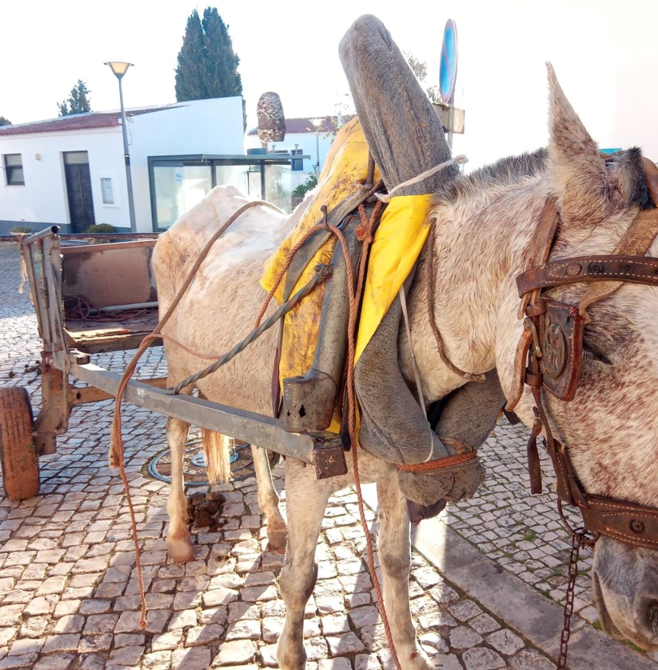
13 000 Portugueses assinaram a petição para acabar com esta falta de segurança e agressão continua para com estes animais
Inexistência de microchip
Equideo com sérios problemas de saúde
Equipamento inapropriado e sem segurança

Slide 2
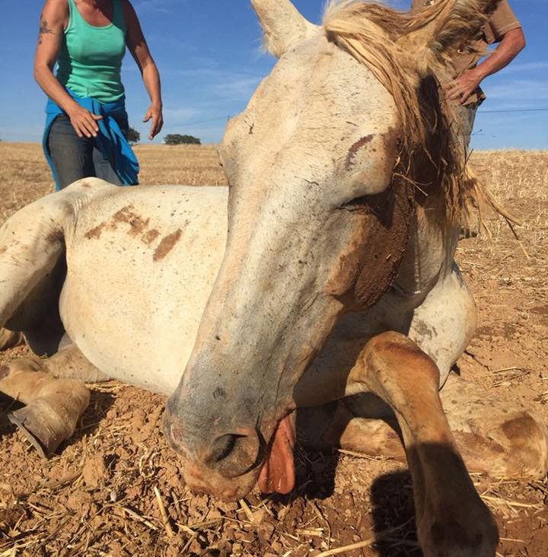
Crime?
Inexistência de microchip
Agredida Severamente por não ter forças para se levantar.
Intervenção da Associação mas já tarde demais.
Equideo faleceu no local. Caso “Sunset” que foi visto na internet por mais de 190 000 pessoas

Slide 3
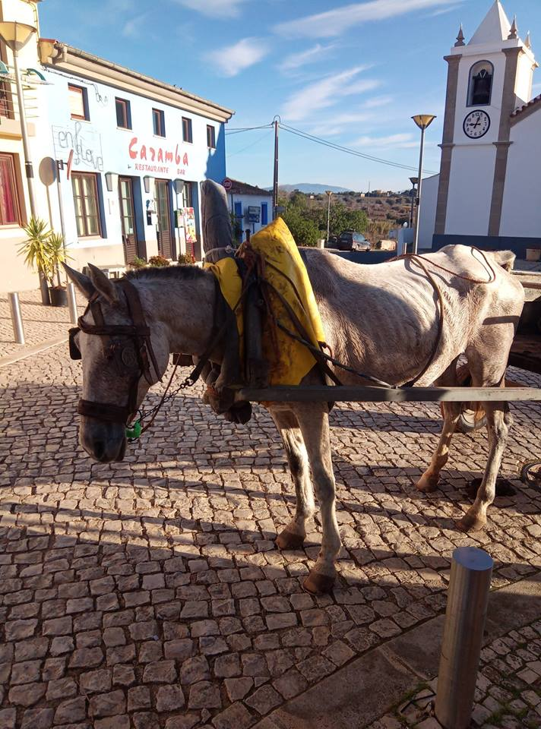
Até quando?
Inexistência de microchip
Equideo com sérios problemas de saúde
Equipamento inapropriado e sem segurança

Slide 4
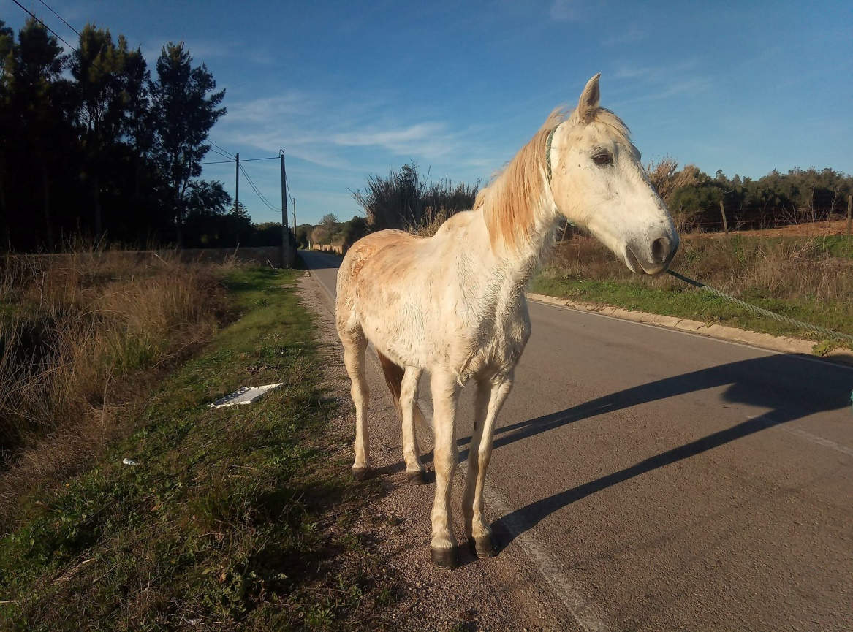
Colisão com este animal e ninguém seria responsabilizado
Inexistência de microchip
Circular pela estrada até ter sido capturada.
Ninguém reclamou o equideo

Slide 5
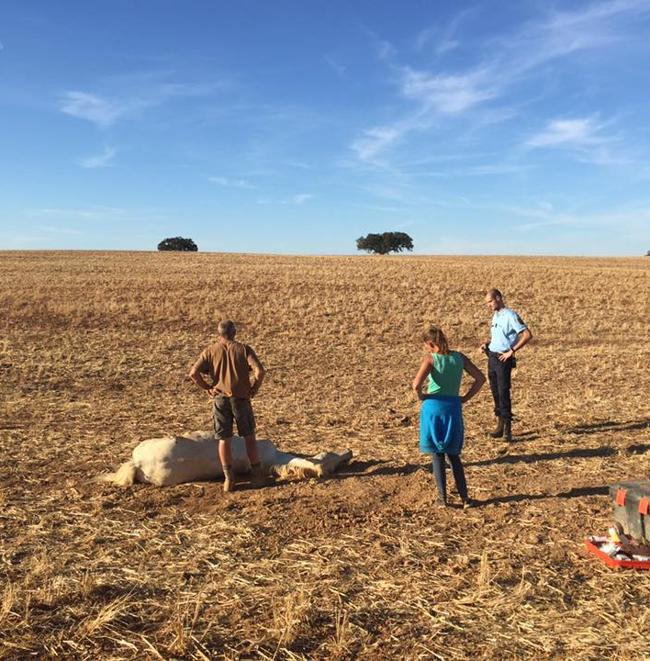
Realidade de muitos Equideos em Portugal
Inexistência de Microchip
Torturada, espancada e deixada para morrer
Lesões gravissimas provocadas por equipamento inapropriado de atrelado.

Slide 6
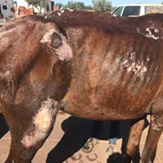
Sem Punição?
Equiodeo desnutrido
Marcas visiveis de maus tratos

Slide 7
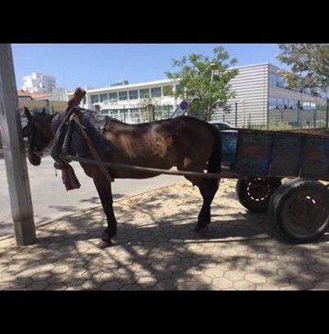
Seguro para circular na estrada?
Equideo desnutrido e ferido
Material usado para atrelado sem qualquer fator segurança
Inexistência de Microchip

Slide 8
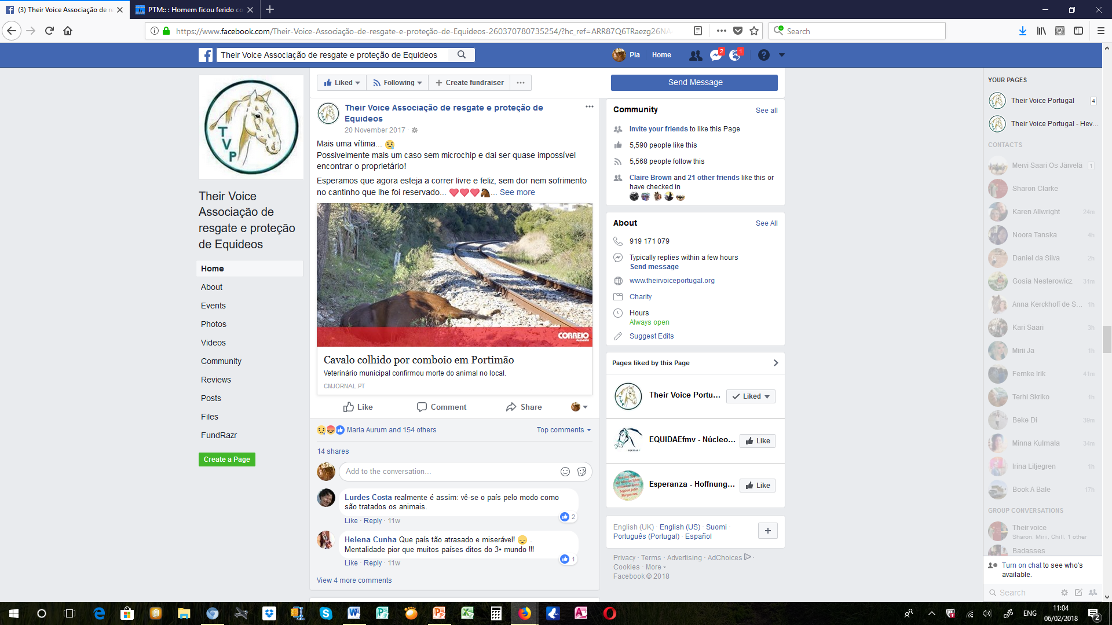
20 Novembro 2017
Inexistência de Microchip / Proprietário Desconhecido

Slide 9
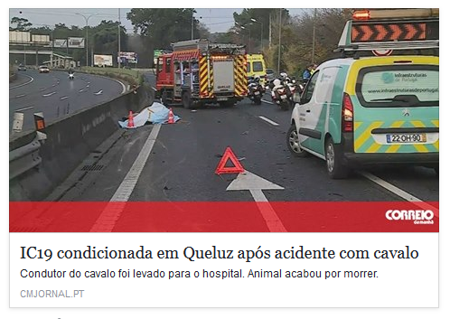
13 Dezembro 2017
Poderia ter tido consequências mais graves.
Inexistência de Microchip / Proprietário Desconhecido

Slide 10
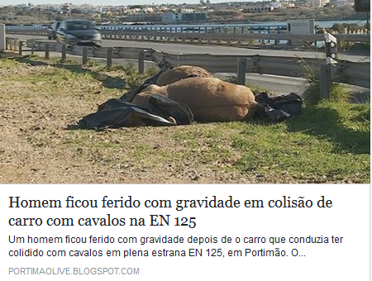
17 Dezembro 2017
Inexistência de Microchip / Proprietário Desconhecido

Slide 11
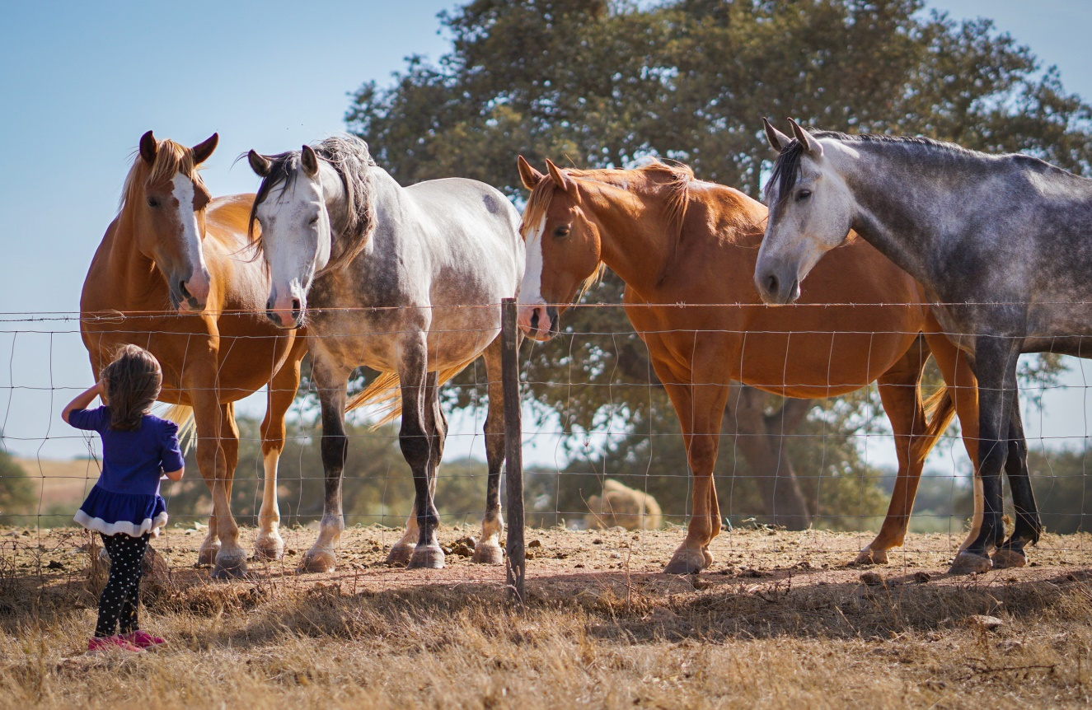
Equideos SÃO SERES MARAVILHOSOS E MERECEM O NOSSO RESPEITO
A GERAÇÃO FUTURA IRÁ AGRADECER.
Local: Their Voice Portugal

